Slide 1
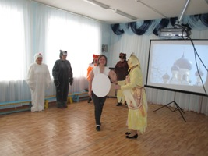
«Сказка о пасхальном яйце»
Презентация к театральной постановке
Составитель :
Кораблёва Г.М

Slide 3
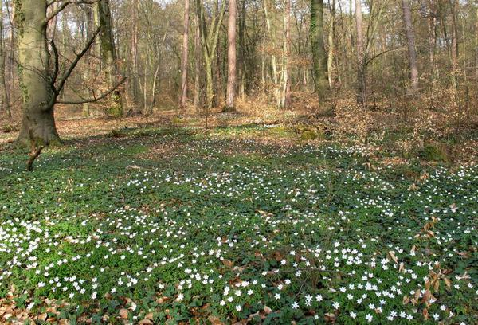

Slide 6
